Slide 1

PROPUESTA DE ARQUITECTURA CLOUD
Infraestructura Viva
Migración de un entorno on-premise a AWS Cloud
Soluciones Digitales ACME
Módulo 4 · Fundamentos de Tecnología Cloud — Bootcamp Cloud Architecture, Alkemy
GRUPO 01 · Junio 2026

Slide 2

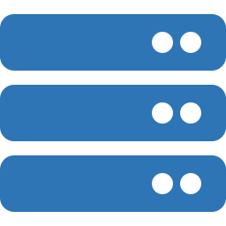
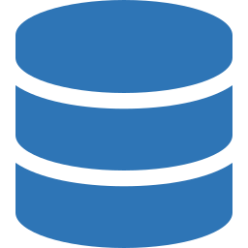



El problema de ACME
Soluciones Digitales ACME opera hoy sobre un entorno on-premise que limita el crecimiento de ventas, soporte y finanzas.
Costos elevados
Cómputo rígido
Datos aislados
Alto costo de mantenimiento del hardware propio, sin escalar con la demanda.
Sin capacidad de escalar procesamiento según la carga real de cada área.
Bases relacionales y NoSQL sin integrar, dependientes de hardware físico.
Almacenamiento único
Red expuesta
Monitoreo reactivo
Sin diferenciar datos de uso frecuente y datos de archivo histórico.
Sin segmentación clara entre servicios internos y aplicaciones públicas.
Incidentes detectados después de impactar a los usuarios, no antes.
Infraestructura Viva · Módulo 4 · GRUPO 01
2

Slide 3

Objetivo de la propuesta
Migrar el entorno on-premise de ACME a AWS usando únicamente herramientas gratuitas — AWS Free Tier, AWS Academy, SQLiteOnline y Visual Studio Code — resolviendo seis problemáticas centrales.
Cómputo escalable y seguro
BD relacional + NoSQL integradas
Almacenamiento por frecuencia de uso
Red virtual segmentada
Monitoreo y notificaciones proactivas
Solución viable con AWS Free Tier
Infraestructura Viva · Módulo 4 · GRUPO 01
3

Slide 4
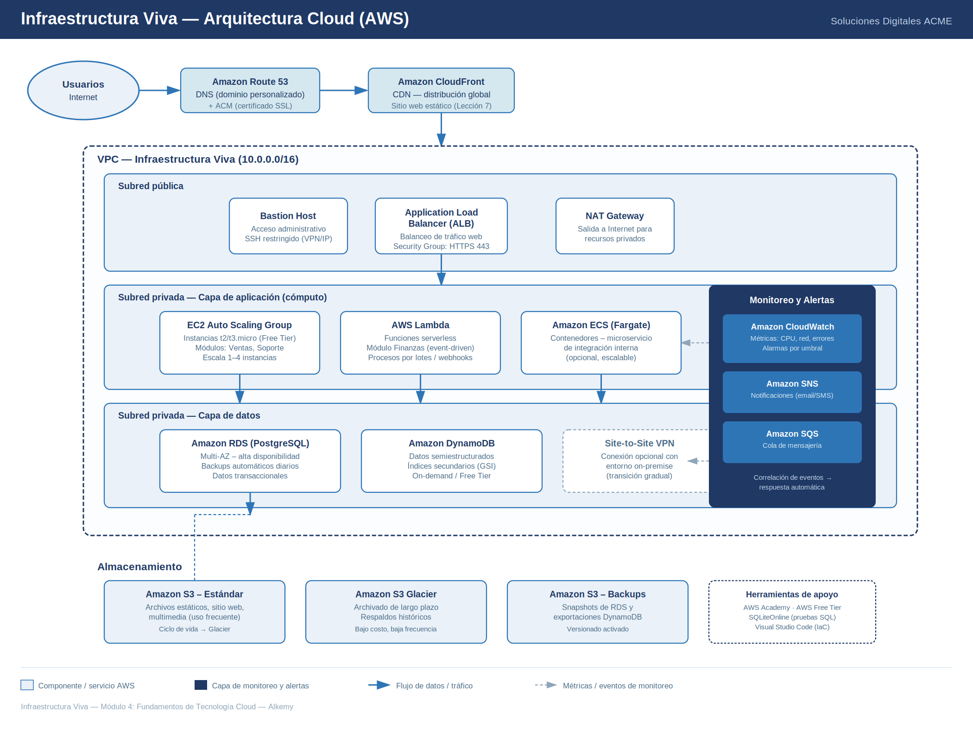
Arquitectura propuesta
VPC con subredes públicas y privadas, capa de cómputo, capa de datos y una capa transversal de monitoreo y mensajería.
Infraestructura Viva · Módulo 4 · GRUPO 01
4

Slide 5
Cómputo y bases de datos
Cómputo
Bases de datos
EC2 + Auto Scaling — instancias t2/t3.micro (Free Tier), 1–4 según demanda de ventas y soporte
AWS Lambda — procesos por lotes de finanzas, sin costo por inactividad
Amazon ECS (Fargate) — microservicio de integración en contenedores
Amazon RDS (PostgreSQL) — Multi-AZ, backups automáticos, datos transaccionales
Amazon DynamoDB — datos semiestructurados de soporte, hasta 3 índices secundarios
Prototipado de consultas SQL en SQLiteOnline antes de RDS
Infraestructura Viva · Módulo 4 · GRUPO 01
5

Slide 6
Almacenamiento y red
Almacenamiento
Red en la nube
S3 Estándar — sitio web, archivos multimedia, acceso frecuente
Política de ciclo de vida — mueve a Glacier tras 90 días sin acceso
S3 Backups — snapshots de RDS y exportaciones DynamoDB, versionado
VPC dedicada con subredes públicas y privadas en 2 zonas de disponibilidad
Application Load Balancer como único punto de entrada HTTPS
Security Groups + NACLs restrictivos por capa; VPN opcional a on-premise
Infraestructura Viva · Módulo 4 · GRUPO 01
6

Slide 7
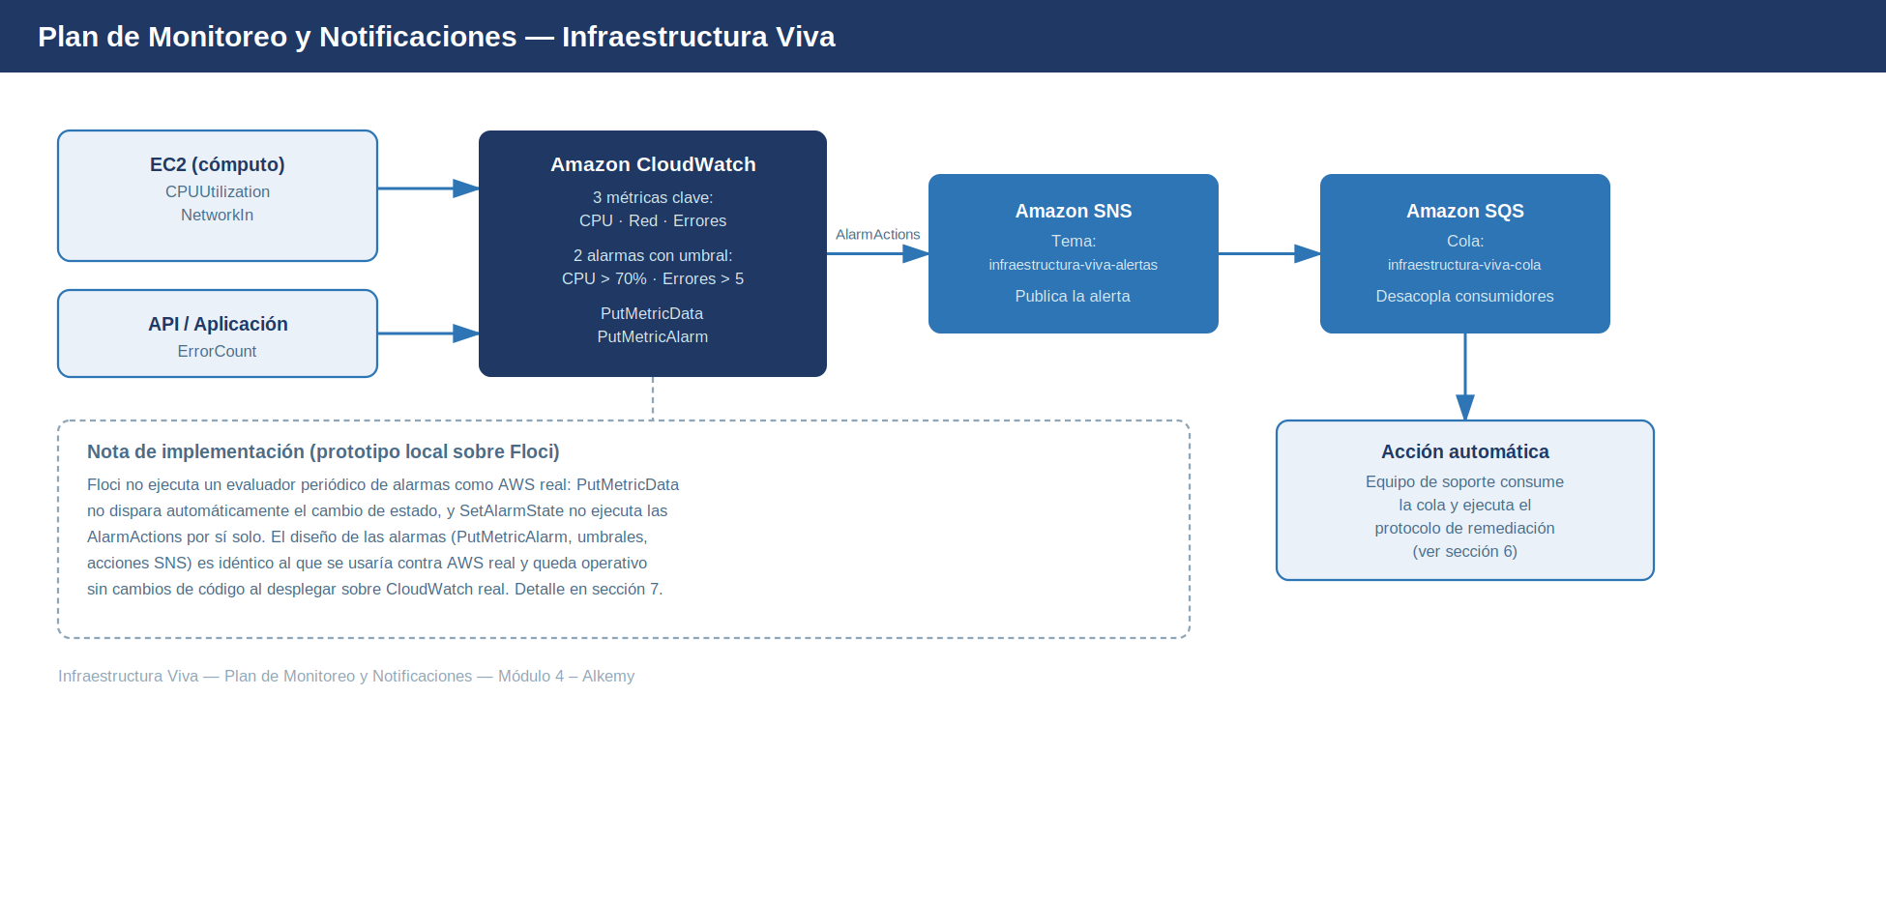
Plan de monitoreo y notificaciones
3
métricas clave
CPU · Red · Errores
2
alarmas con SNS
CPU > 70% · Errores > 5
1
acción automática
Escalado del ASG
Infraestructura Viva · Módulo 4 · GRUPO 01
7

Slide 8



Prototipo funcional sobre AWS real
El prototipo no simula: ejecuta llamadas reales de boto3 contra Floci, un emulador de AWS que levanta servicios de verdad en Docker (incluyendo un contenedor real de PostgreSQL para RDS).
5
13
9
servicios AWS reales
endpoints documentados
pruebas end-to-end
RDS · DynamoDB · S3 · SNS/SQS · CloudWatch
Swagger UI interactivo (/docs)
Consultas SQL, NoSQL y mensajería validadas
Transparencia técnica: Floci no ejecuta un evaluador de alarmas en segundo plano como AWS real; se documentó el hallazgo y se resolvió con una publicación explícita a SNS — el mismo criterio que aplicaría un arquitecto frente a los límites de una herramienta.
Infraestructura Viva · Módulo 4 · GRUPO 01
8

Slide 9


Buenas prácticas de seguridad
Menor privilegio
Segmentación de red
Roles IAM específicos por servicio, sin credenciales compartidas.
Subredes separadas para aplicación y datos; tráfico mínimo entre capas.
Cifrado
Alta disponibilidad
HTTPS/TLS en tránsito; datos en reposo cifrados en RDS, DynamoDB y S3.
Despliegue en 2 zonas de disponibilidad para EC2, RDS y el ALB.
Backups y recuperación
Monitoreo continuo
Backups diarios en RDS, exportaciones de DynamoDB, versionado en S3.
Alarmas de CloudWatch conectadas a SNS, activas fuera de horario laboral.
Infraestructura Viva · Módulo 4 · GRUPO 01
9

Slide 10

Viabilidad y costos
Toda la arquitectura opera dentro del AWS Free Tier durante los primeros 12 meses, complementada con AWS Academy para los servicios que requieren mayor profundidad técnica.
EC2 y RDS
750 horas/mes gratis durante 12 meses (t2/t3.micro, db.t3.micro)
Lambda
1M de invocaciones al mes, sin fecha de expiración
DynamoDB
25 GB de almacenamiento, sin fecha de expiración
S3 + CloudFront
5 GB de S3 y 1 TB de transferencia saliente, 12 meses
CloudWatch
10 métricas personalizadas, sin fecha de expiración
Infraestructura Viva · Módulo 4 · GRUPO 01
10

Slide 11

Código y documentación
https://github.com/Martliz/infraestructura-viva.git
Documento de arquitectura · Prototipo funcional · Plan de monitoreo · Guía de buenas prácticas
“Integrar en un solo diseño los conceptos de cada manual, y aprender a distinguir un problema de diseño de una limitación de la herramienta usada para probarlo, fue el mayor desafío y el mayor aprendizaje de este proyecto.”
Gracias
Infraestructura Viva · Módulo 4, GRUPO 01

